Slide 1


Кейс 4. Предсказание прибыльности пользователя на основе истории покупок и возвратов
Значительная доля клиентов генерирует убытки из-за частых возвратов
Низкая маржинальность покупок
Снижение общего показателя LTV (Lifetime Value)
Искажение прогнозов финансового роста
Проблемы в основе:

Slide 2
Над проектом Практикума работала команда №23 в следующем составе:
Литвинов Александр – первичный анализ и очистка данных, формирование итоговых ноутбуков, презентации и дашборда, работа с гипотезой №1
Налбандян Лев - первичный анализ и очистка данных, работа с гипотезой №3, визуализация и часть дашборда
Наголюк Анастасия - первичный анализ и очистка данных, работа с гипотезой №2, визуализация и часть дашборда
Ли Кали - первичный анализ и очистка данных, работа с гипотезой №4, визуализация и часть дашборда

Slide 3

Первичный анализ и EDA.
Предоставленные данные о транзакциях клиентов имеют аномальные значения, отсутствующие поля, логические противоречия бизнес-логике
Даты выглядят наиболее некорректными: есть сумма покупок, но нет даты первой покупки; дата регистрации позже первого логина; дата первого логина позже первой покупки; дата регистрации позже первой покупки – это порядка 40% от общего объема всех данных
Большинство пользователей использует 6 или менее платформ
75% суммарных покупок – менее 200 у.е.

Slide 4

Гипотеза 1.
Средний показатель будущих возвратов у группы с низким текущим отношением возвратов к покупкам меньше, чем у клиентов в высоким показателем
Для проверки гипотезы использовался двухвыборочный t-критерий
При уровне значимости 5% обнаружена статистически значимая разница между группами (p-value = 3e-5, t-stat = -4.01).
Клиенты с высокой долей возвратов в прошлом в среднем имеют более высокий риск возврата в будущем по сравнению с клиентами с низкой долей возвратов.

Slide 5
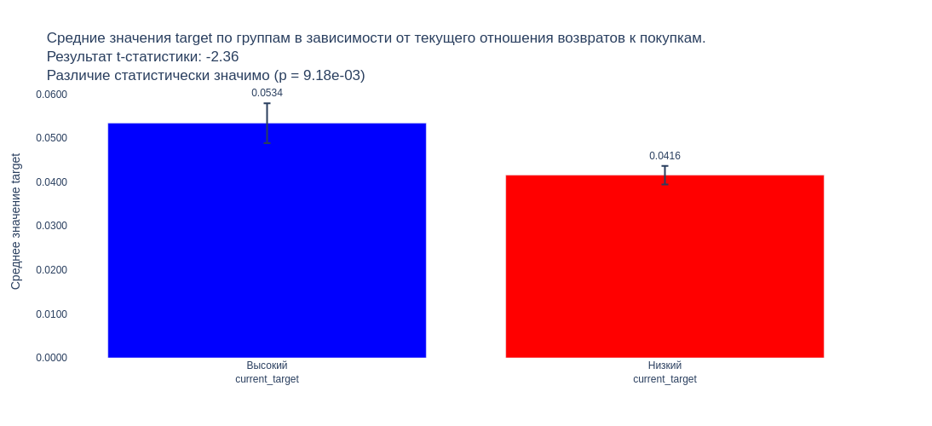
Заголовок
Гипотеза 1. Сравнение средних значений по группам в зависимости от текущего отношения возвратов к покупкам

Slide 6
Гипотеза 2.
Средний показатель будущих возвратов у группы клиентов, использующих меньшее количество устройств для входа - меньше, чем у клиентов использующих большее количество устройств для входа
Для проверки гипотезы использовался тест «H-критерий Краскела — Уоллиса»
При уровне значимости 5% обнаружена статистически значимая разница между группами (p-value = 2.28e-58, h-stat = -4.01)
Клиенты, использующии большее количество устройст для входа, в среднем имеет более высокий уровень возвратов, чем клиенты использующии небольшое количество устрой на аккаунт.

Slide 7
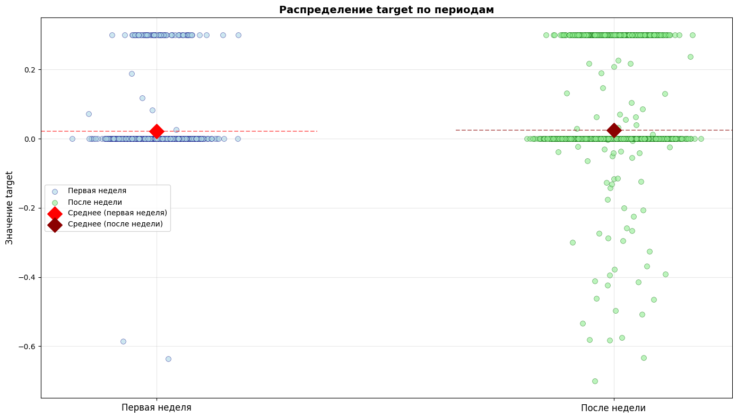
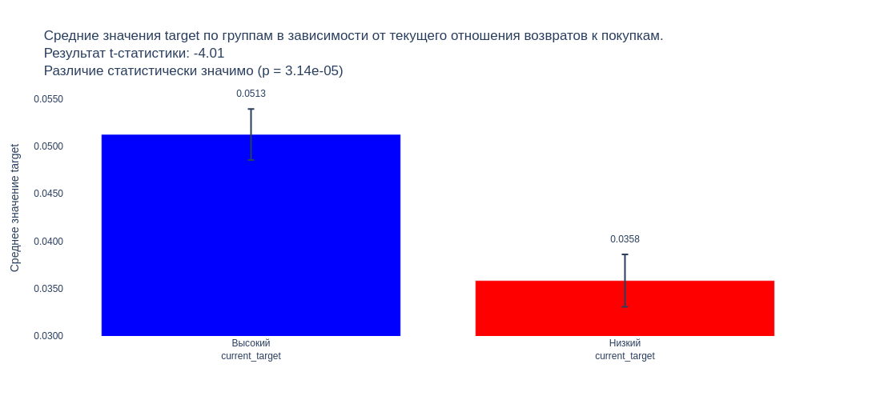
Заголовок
Гипотеза 2. Сравнение средних значений по группам в зависимости от интервала, между первой покупкой и регистрацией

Slide 8
Гипотеза 3.
Средний показатель будущих возвратов у группы клиентов, использующих меньшее количество устройств для входа - меньше, чем у клиентов использующих большее количество устройств для входа
Для проверки гипотезы использовался тест «H-критерий Краскела — Уоллиса»
При уровне значимости 5% обнаружена статистически значимая разница между группами (p-value = 2.28e-58, h-stat = -4.01)
Клиенты, использующии большее количество устройст для входа, в среднем имеет более высокий уровень возвратов, чем клиенты использующии небольшое количество устрой на аккаунт.

Slide 9
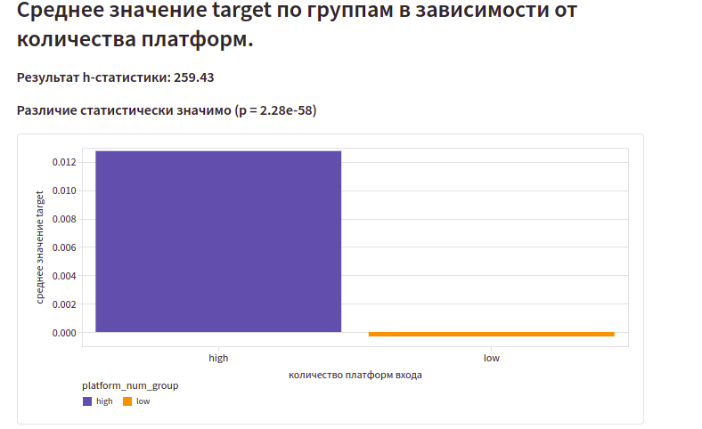

Slide 10
Гипотеза 4.
Средний показатель будущих возвратов у группы клиентов, использующих меньшее количество устройств для входа - меньше, чем у клиентов использующих большее количество устройств для входа
Для проверки гипотезы использовался тест «H-критерий Краскела — Уоллиса»
При уровне значимости 5% обнаружена статистически значимая разница между группами (p-value = 2.28e-58, h-stat = -4.01)
Клиенты, использующии большее количество устройст для входа, в среднем имеет более высокий уровень возвратов, чем клиенты использующии небольшое количество устрой на аккаунт.

Slide 12
Выводы по результатам исследования.
Первый
Второй
Третий
Четвертый

Slide 13

Спасибо
за внимание!

